Slide 1
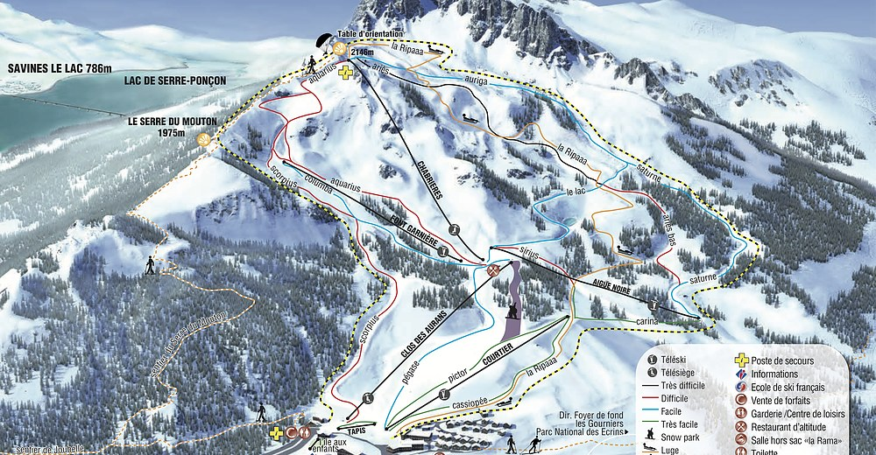

Reallon
N° 4
Par Lande

Slide 2


Slide 3
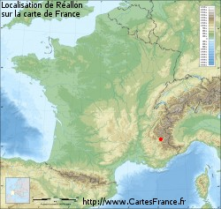
Réallon

Slide 4
Réallon (en occitan Realon) est une commune française située dans le département des Hautes-Alpes en région Provence-Alpes-Côte d'Azur.
Ses habitants s'appellent les Réallonnais mais on les connaît parfois sous le sobriquet Traffans selon des sources locales

Slide 5
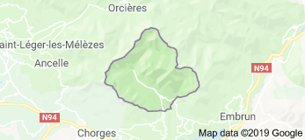

Slide 6
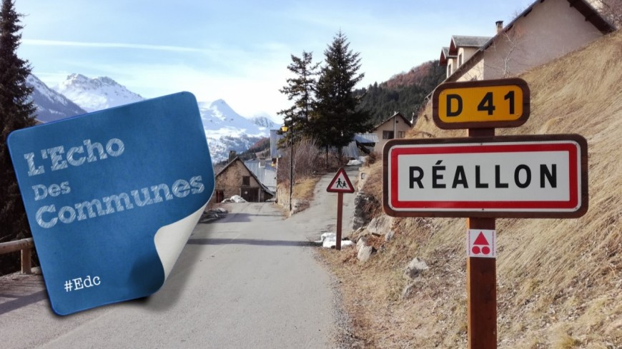

Slide 7
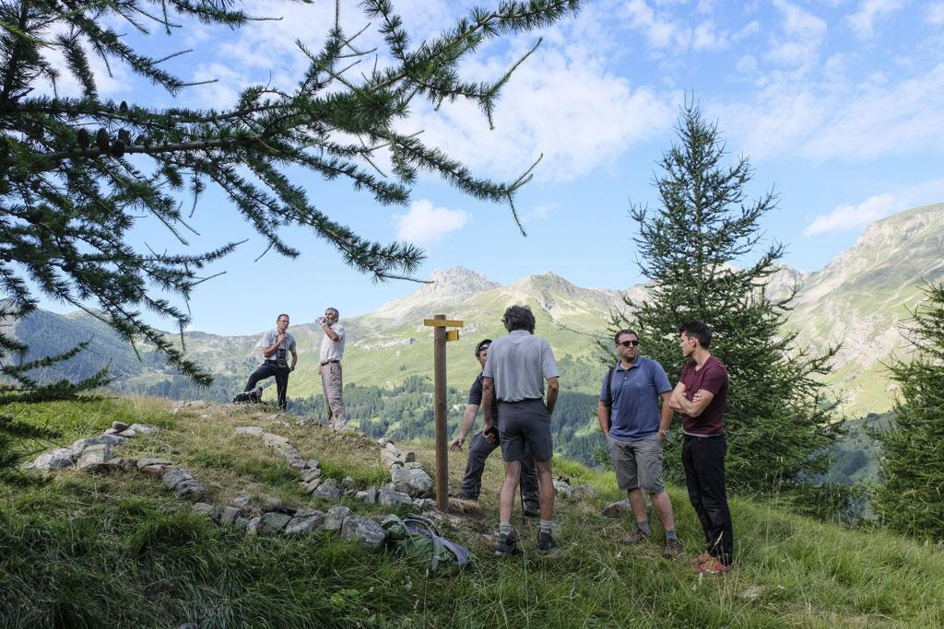

Slide 8
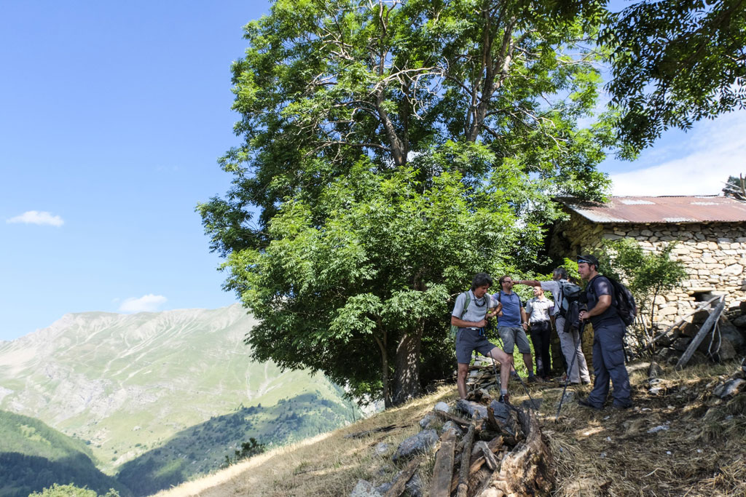

Slide 9
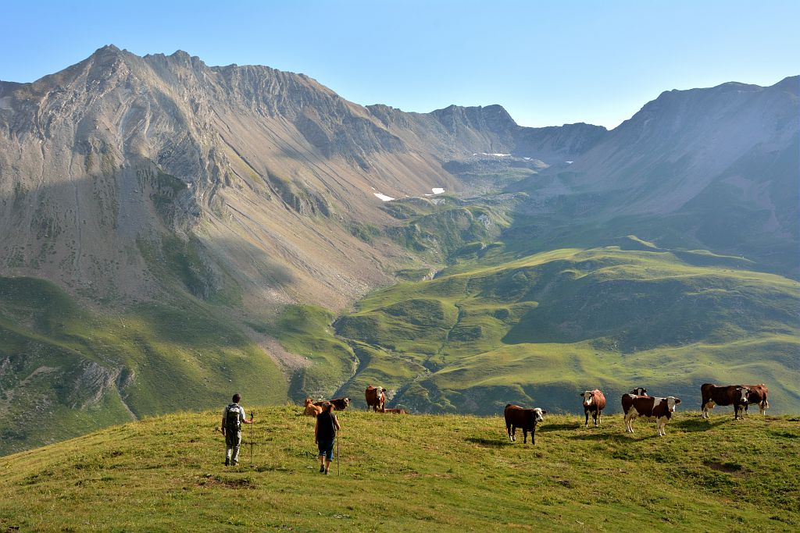

Slide 10
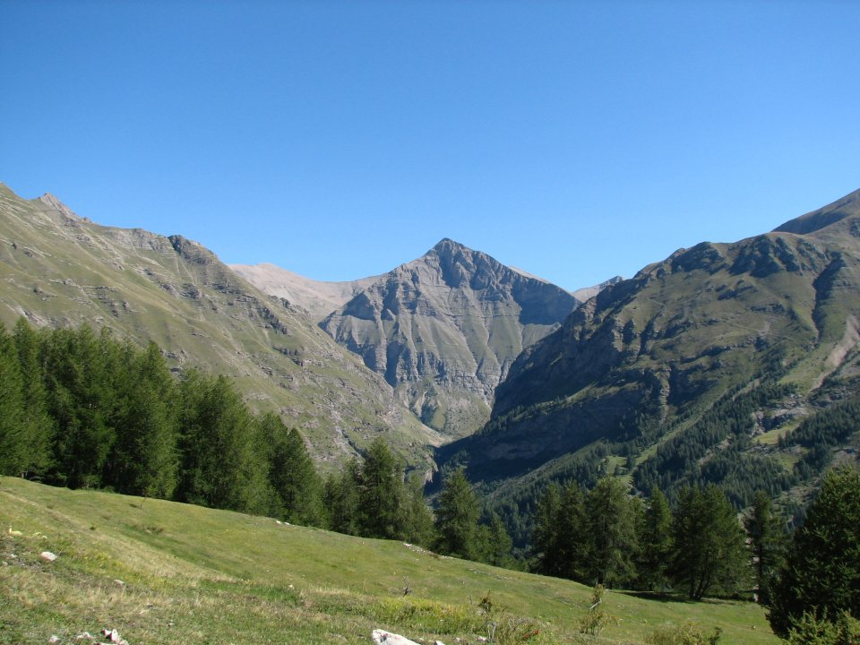

Slide 11
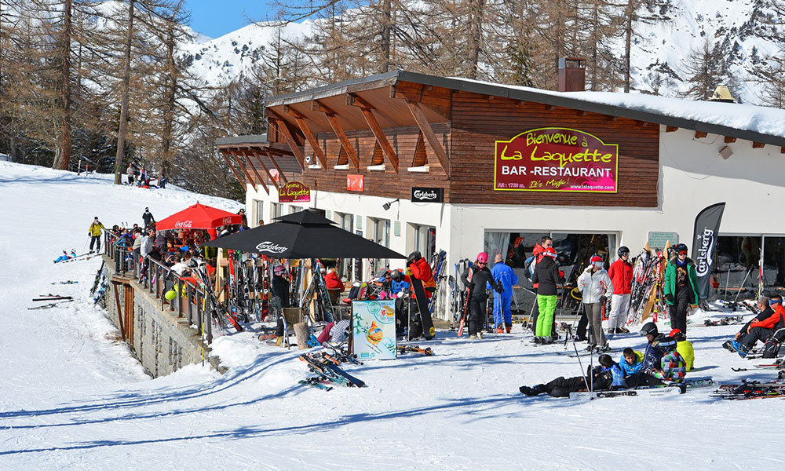

Slide 12
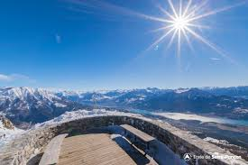

Slide 13
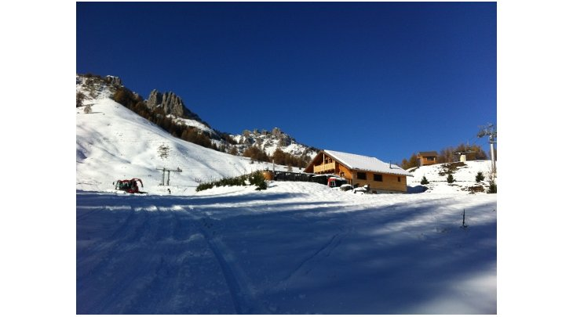

Slide 14


Slide 15
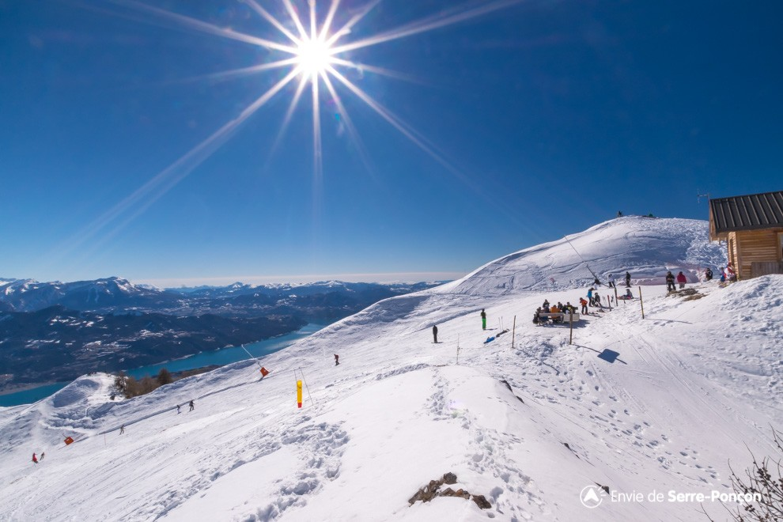

Slide 16
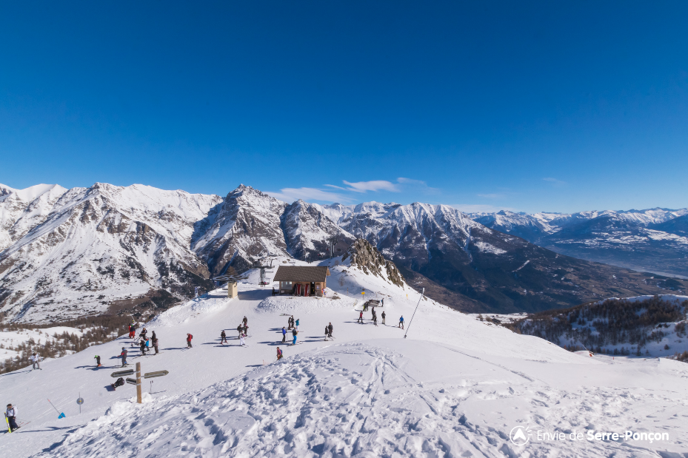

Slide 17
C’était Reallon
Par Lande

